Slide 1

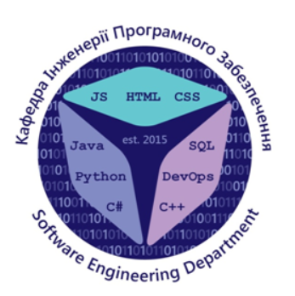

Розробка конструктора нейронних мереж із контрольованим навчанням мовою C++
ДЕРЖАВНИЙ УНІВЕРСИТЕТ ТЕЛЕКОМУНІКАЦІЙ
НАВЧАЛЬНО-НАУКОВИЙ ІНСТИТУТ ІНФОРМАЦІЙНИХ ТЕХНОЛОГІЙ
КАФЕДРА ІНЖЕНЕРІЇ ПРОГРАМНОГО ЗАБЕЗПЕЧЕННЯ
Виконав студент 4 курсу
групи ПД-41 Гапей Максим Юрійович Керівник роботи
Доцент кафедри ШІ Фесенко Максим Анатолійович
Київ – 2023

Slide 2
МЕТА, ОБ’ЄКТ ТА ПРЕДМЕТ ДОСЛІДЖЕННЯ
Мета роботи – спрощення процесу конструювання нейронних мереж із контрольованим навчанням за допомогою комп’ютерного додатку, розробленого мовою С++.
Об`єкт дослідження – процес створення нейронних мереж із контрольованим навчанням на базі Qt framework.
Предмет дослідження – комп’ютерний додаток для створення нейронних мереж із контрольованим навчанням.

Slide 3
ЗАДАЧІ ДИПЛОМНОЇ РОБОТИ
Аналіз обраної предметної області.
Порівняння існуючих аналогів програмного забезпечення.
Проєктування та реалізація конструктора нейронних мереж із контрольованим.
Тестування отриманого додатка.

Slide 4
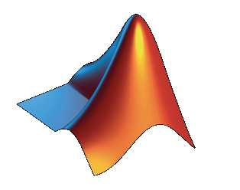
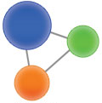

АНАЛІЗ АНАЛОГІВ
Показник | Deep Learning Toolbox | Java Neural Network Framework Neuroph | Easy Neural Network Writer | Neural Network Constructor
Платформи | MATLAB | Віртуальна машина Java | Windows | Windows, Linux, macOS
Формати зберігання | MATLAB, HDF5, ONNX | XML та JSON | CSV, Excel, MATLAB | Бінарний формат
Архітектури нейронних мереж | Fully Connected NN, Convolutional NN, Recurrent NN, Generative Adversarial Network | Fully Connected NN, Convolutional NN, Multi Layer Perceptron, Self Organizing Map | Fully Connected NN, Convolutional NN, Recurrent NN, Hopfield Network, Deep NN | Fully Connected NN, Convolutional NN, Deep NN
Зручність використання | Комплексний | Простий та інтуітивний | Послідовний | Мінімалістичний
Візуалізація моделі | Tile формат | Tile формат із нейронними зв’язками | Немає | Blueprint формат
Особливості | Інтерфейс програмування | Архітектура плагіна | Генерація коду C із навчених моделей | Відкритий вихідний код ядра
4

Slide 5
ВИМОГИ ДО ПРОГРАМНОГО ЗАБЕЗПЕЧЕННЯ
Функціональні вимоги:
Формат вхідних даних: 1D, 2D та 3D;
Імпорт та експорт нейронних мереж;
Шарів різних типів: Fully Connected, Convolutional, MaxPooling;
Функції активації, нормалізації та похибки;
Алгоритми навчання: batch, mini-batch, stochastic;
Оптимізатори алгоритмів навчання.
Нефункціональні вимоги:
Операційна система: Windows / Linux / MacOS;
Процесор: Core i3 / Ryzen 5;
Оперативна пам’ять: 2GB;
Вільне місце на жорсткому диску: 10МB.
5

Slide 6



ПРОГРАМНІ ТА ТЕХНІЧНІ ЗАСОБИ РЕАЛІЗАЦІЇ
C++ Programming language
Qt Framework
SF
Serialization fixture library
Qt Creator (IDE)
6

Slide 7
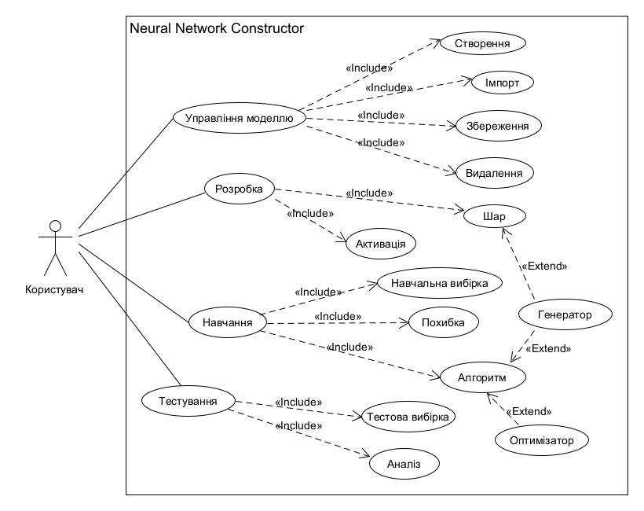
ДІАГРАМА ВАРІАНТІВ ВИКОРИСТАННЯ
7

Slide 8
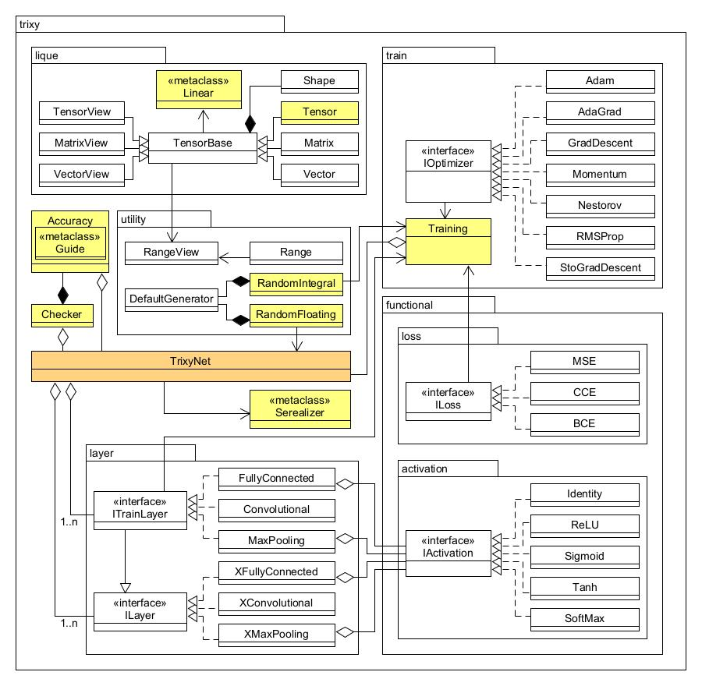
ДІАГРАМА КЛАСІВ
8

Slide 9
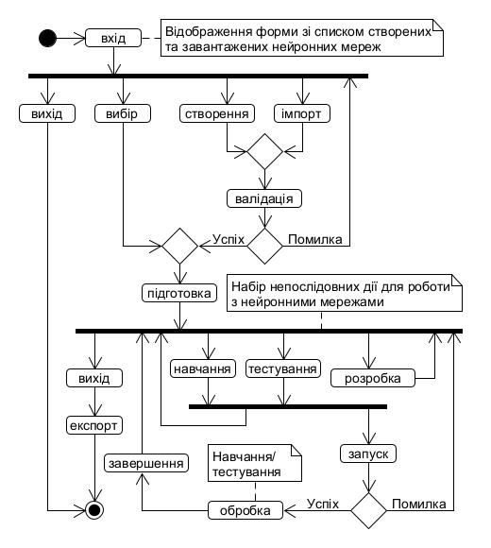
ДІАГРАМА ДІЯЛЬНОСТІ
9

Slide 10
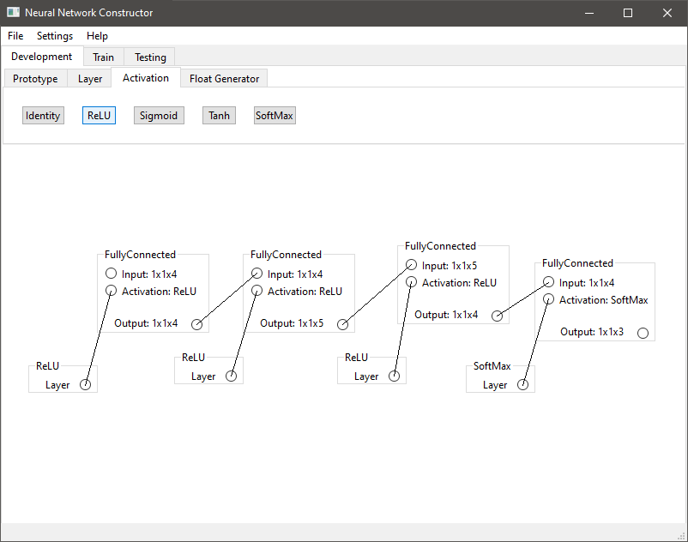
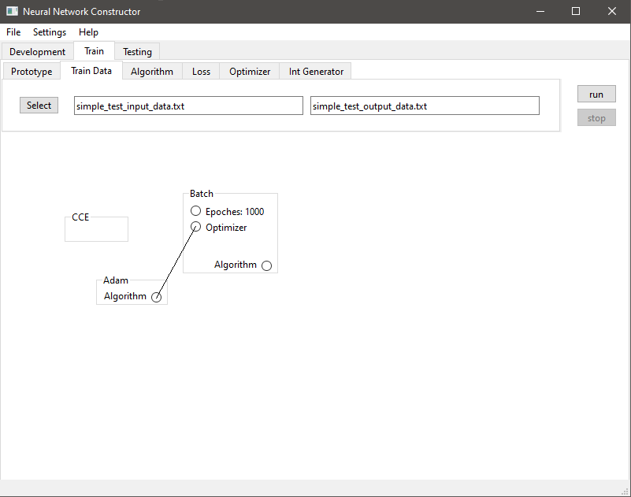
ЕКРАННІ ФОРМИ
10
Створення нейронної мережі
Створення тренера для навчання

Slide 11
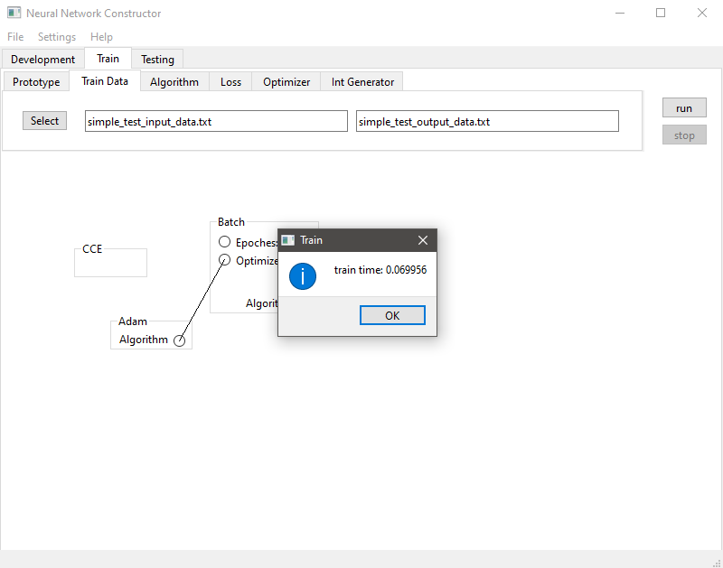
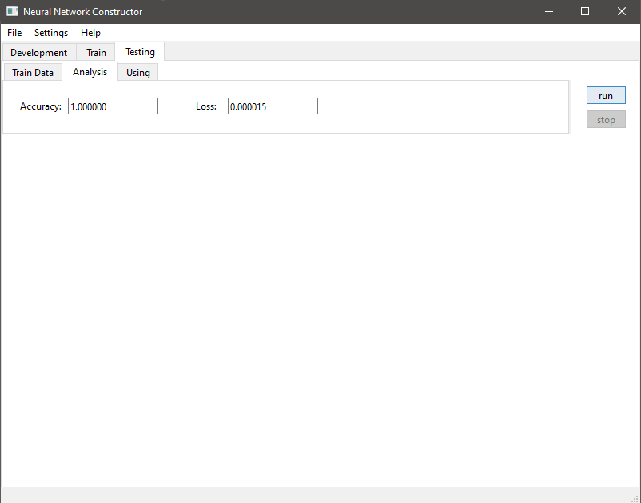
ЕКРАННІ ФОРМИ
11
Результат навчання
Результати тестування

Slide 12
АПРОБАЦІЯ РЕЗУЛЬТАТІВ ДОСЛІДЖЕННЯ
Гапей М.Ю. Розробка конструктора для нейронних мереж із контрольованим навчанням/ Гапей М.Ю., Фесенко М.А. // Сучасні інтелектуальні інформаційні технології в науці та освіті: Матеріали всеукраїнської науково-практичної конференції. Збірник тез. 16.05.2023, ДУТ, м. Київ – К.: ДУТ, 2023.
Гапей М.Ю. Покращення медичної діагностики за допомогою інтелектуального аналізу даних / Гапей М.Ю., Фесенко М.А. // Сучасні інтелектуальні інформаційні технології в науці та освіті: Матеріали всеукраїнської науково-практичної конференції. Збірник тез. 16.05.2023, ДУТ, м. Київ – К.: ДУТ, 2023.
12

Slide 13
ВИСНОВКИ
Проаналізовано існуючі додатки, оцінено їх функціонал, користувальницький інтерфейс та загальну зручність. Виявлено переваги та недоліки: обширний функціонал, гнучкість та швидкість, а також обмежений функціонал, неінтуітивний інтерфейс та обмежена доступність. Вище перелічені переваги та недоліки враховано при розробці власного додатку.
Проведено аналіз технічних засобів для розробки додатку. У результаті аналізу враховано критерії простоти, зручності та доступності.
Проведено аналіз використання аналогічних додатків. На основі цього спроектовано та розроблено додаток Neural Network Constructor, що відповідає потребам та вимогам користувачів, а також враховано критерії зручності та простоти у використанні.
Проведено тестування, під час якого виявлено деякі помилки, більшу частину яких було усунено.
13

Slide 14
ДЯКУЮ ЗА УВАГУ!

